Slide 1
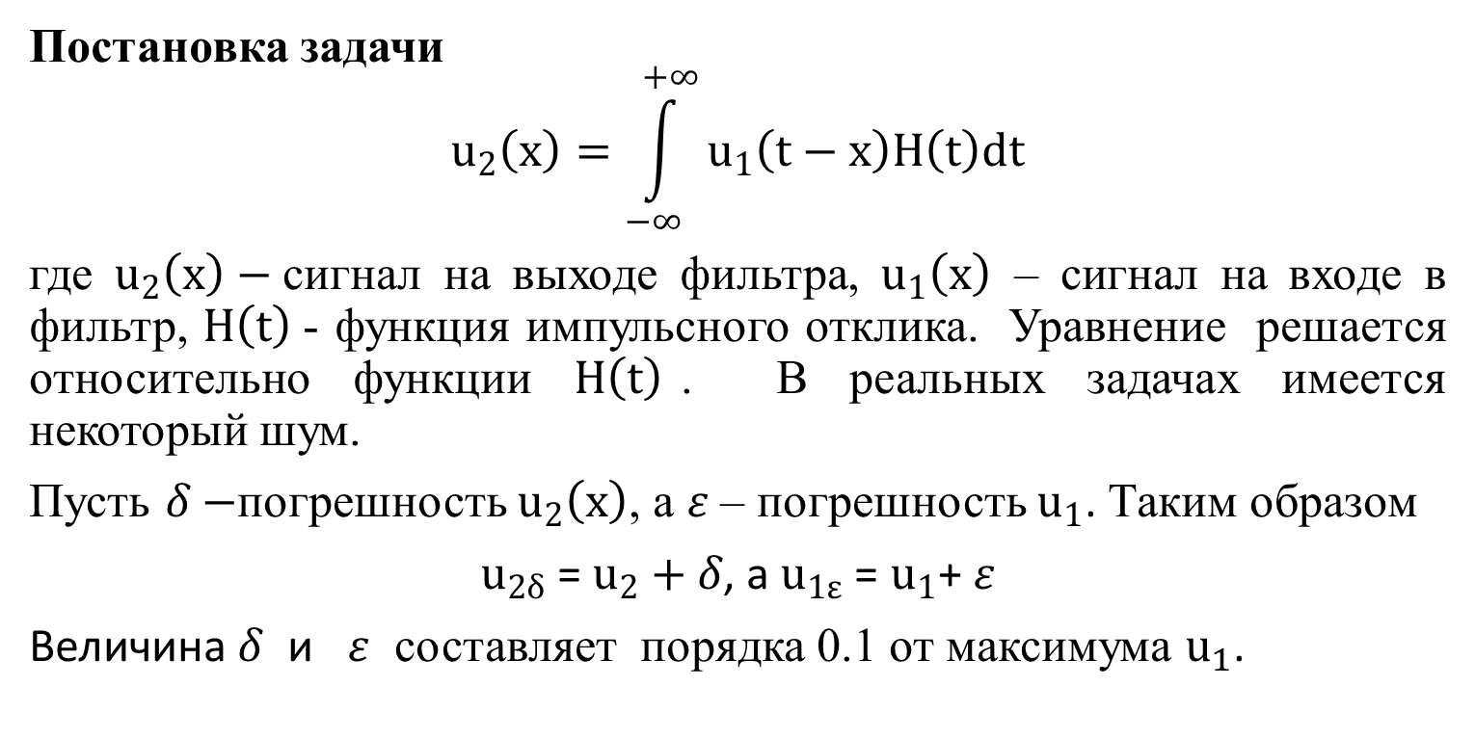
Метод регуляризации Тихонова
Постановка задачи
$$u_{2}\left(x\right)=\int_{−∞}^{+∞}{u_{1}\left(t−x\right)H\left(t\right)dt}$$
где $u_{2}\left(x\right)−$сигнал на выходе фильтра, $u_{1}\left(x\right)$ – сигнал на входе в фильтр, $H\left(t\right)$- функция импульсного отклика. Уравнение решается относительно функции $H\left(t\right)$. В реальных задачах имеется некоторый шум.
Пусть $δ−$погрешность $u_{2}\left(x\right)$, а $ε$ – погрешность $u_{1}$. Таким образом
$u_{2δ}$ = $u_{2}+δ$, а $u_{1ε}$ = $u_{1}$+$ε$
Величина $δ$ и $ε$ составляет порядка 0.1 от максимума $u_{1}$.

Slide 2
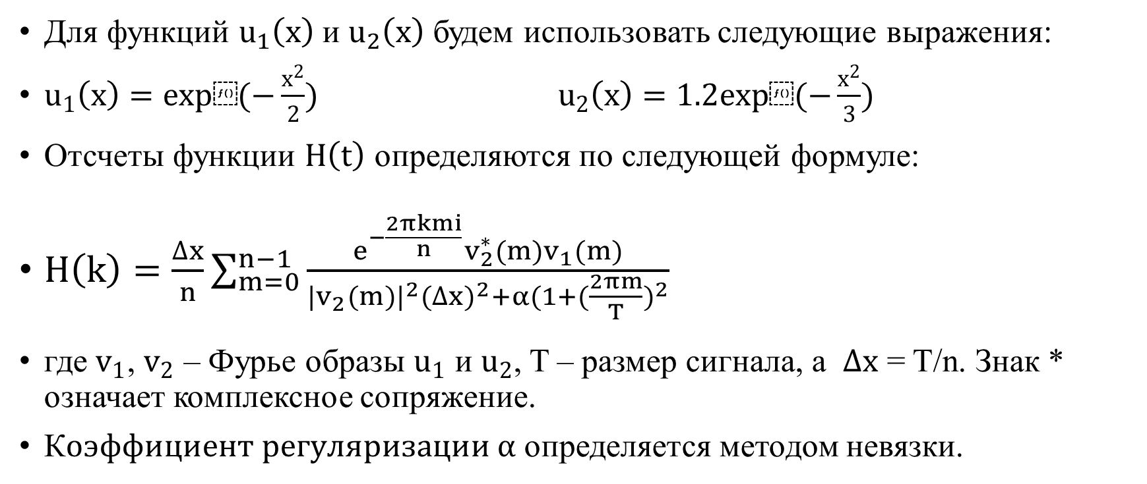
Основные уравнения
Для функций $u_{1}\left(x\right)$ и $u_{2}\left(x\right)$ будем использовать следующие выражения:
$u_{1}\left(x\right)=exp⁡(−\frac{x^{2}}{2})$ ${ u}_{2}\left(x\right)=1.2exp⁡(−\frac{x^{2}}{3})$
Отсчеты функции $H\left(t\right)$ определяются по следующей формуле:
$H\left(k\right)=\frac{∆x}{n}\sum_{m=0}^{n−1}{\frac{e^{−\frac{2πkmi}{n}}v_{2}^{∗}(m)v_{1}(m)}{|v_{2}(m)|^{2}(∆x)^{2}+α(1+(\frac{2πm}{T})^{2}}}$
где $v_{1}$, $v_{2}$ – Фурье образы $u_{1}$ и $u_{2}$, T – размер сигнала, а $∆x$ = T/n. Знак * означает комплексное сопряжение.
К$оэффициент регуляризации α$ определяется методом невязки.

Slide 3
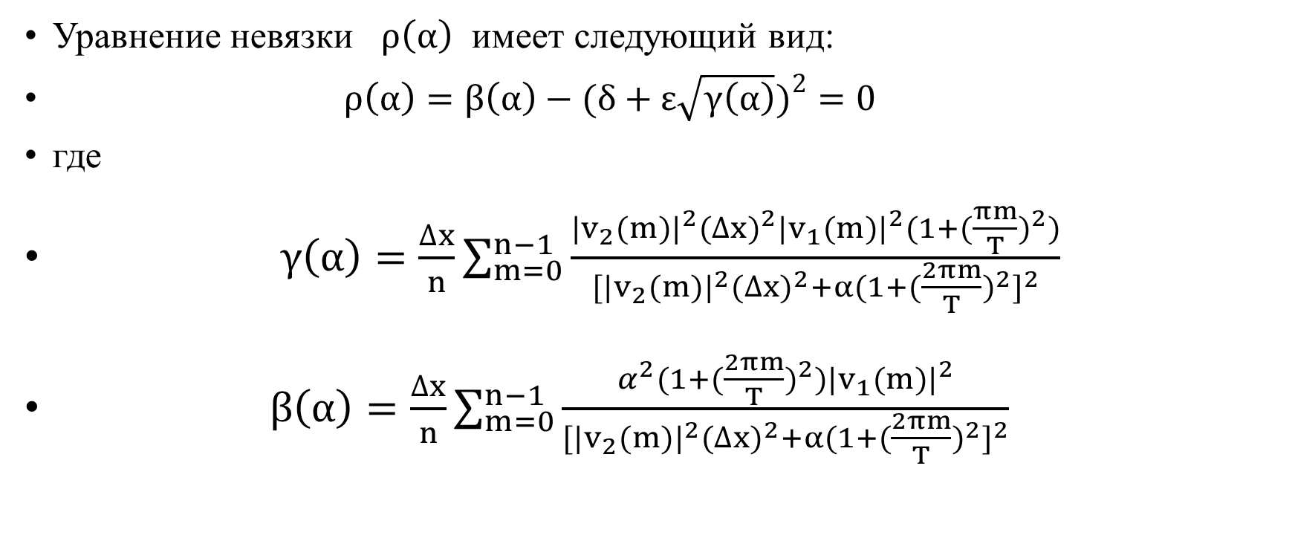
Метод невязки
Уравнение невязки $ρ\left(α\right)$ имеет следующий вид:
$ρ\left(α\right)=β\left(α\right)−(δ+ε\sqrt{γ\left(α\right)})^{2}=0$
где
$γ\left(α\right)=\frac{∆x}{n}\sum_{m=0}^{n−1}{\frac{|v_{2}(m)|^{2}(∆x)^{2}|v_{1}(m)|^{2}(1+(\frac{πm}{T})^{2})}{[|v_{2}(m)|^{2}(∆x)^{2}+α(1+(\frac{2πm}{T})^{2}]^{2}}}$
$β\left(α\right)=\frac{∆x}{n}\sum_{m=0}^{n−1}{\frac{α^{2}(1+(\frac{2πm}{T})^{2})|v_{1}(m)|^{2}}{[|v_{2}(m)|^{2}(∆x)^{2}+α(1+(\frac{2πm}{T})^{2}]^{2}}}$

Slide 4
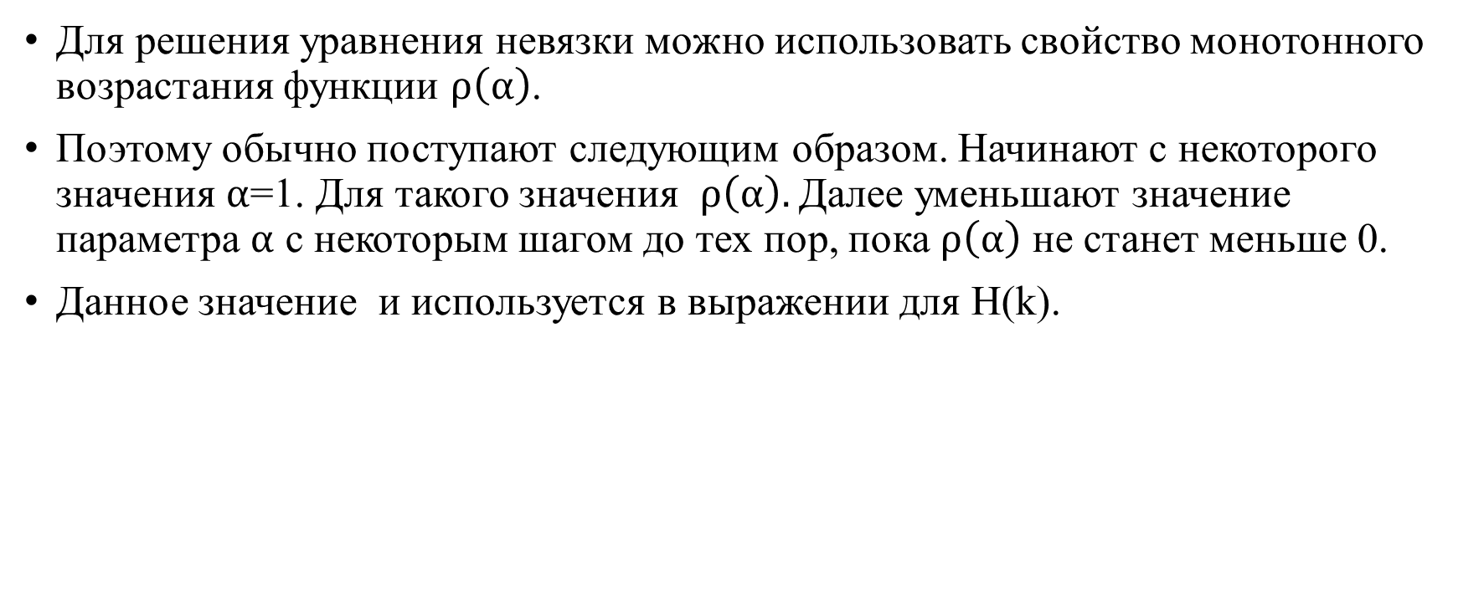
Метод невязки
Для решения уравнения невязки можно использовать свойство монотонного возрастания функции $ρ\left(α\right)$.
Поэтому обычно поступают следующим образом. Начинают с некоторого значения $α$=1. Для такого значения $ρ\left(α\right).$Далее уменьшают значение параметра $α$ с некоторым шагом до тех пор, пока $ρ\left(α\right)$ не станет меньше 0.
Данное значение и используется в выражении для H(k).

